Slide 1
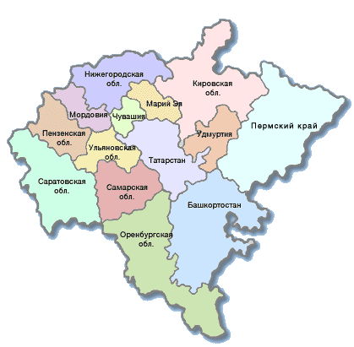
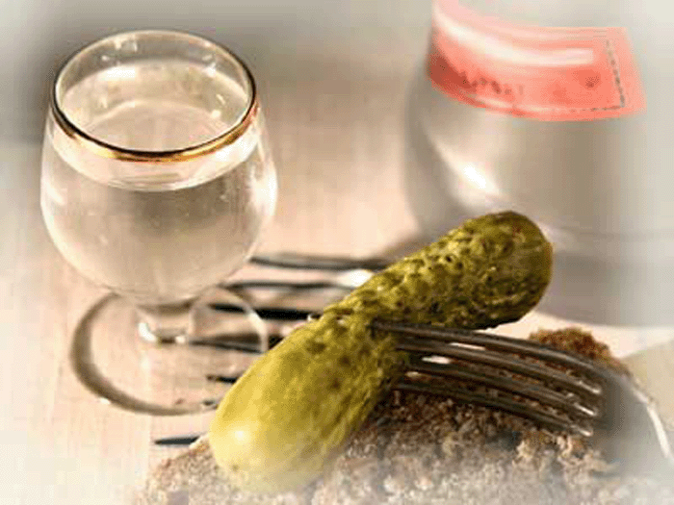
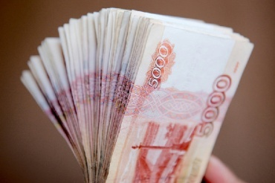
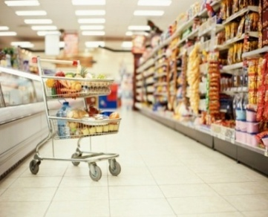
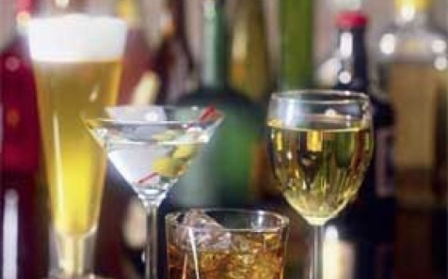

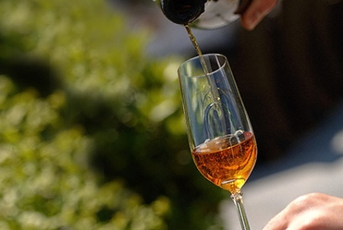
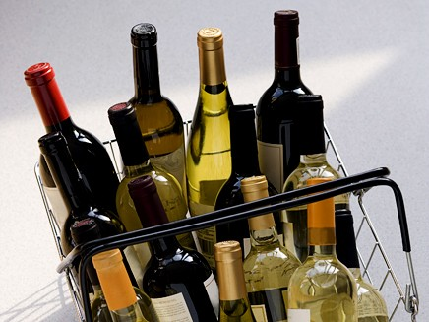
Продажа алкогольных напитков и пива в 1 полугодии 2015 года
По продаже алкогольных напитков и пива в абсолютном
алкоголе на душу населения
Удмуртия занимает 3 место в
ПФО
Удельный вес
продажи алкоголя
составил 16,4%
от продажи
пищевых продуктов, включая напитки, и табачных изделий
В 1 полугодии
2015 года население потратило на покупку алкоголя
8,5 млрд. рублей .
В общем объёме
оборота розничной
торговли на долю алкоголя приходится 8,8%
В среднем каждый житель Удмуртии потратил на покупку алкоголя за январь- июнь 2015 года 5,6 тыс. рублей.
Продажа алкогольных
напитков и пива в
абсолютном алкоголе
составила 3,80 литра
в расчете на душу
населения
В 1 полугодии 2015 года в республике было реализовано 570,3 тыс. дкл алкогольных напитков и пива в абсолютном алкоголе.

